Slide 1
Урок русского языка во 2-А классе
Файзуллина Гузалия Наилевна
учитель начальных классов высшей квалифицированной категории МБОУ «СОШ имени С.Ахтямова села Манзарас» Кукморского района РТ

Slide 2
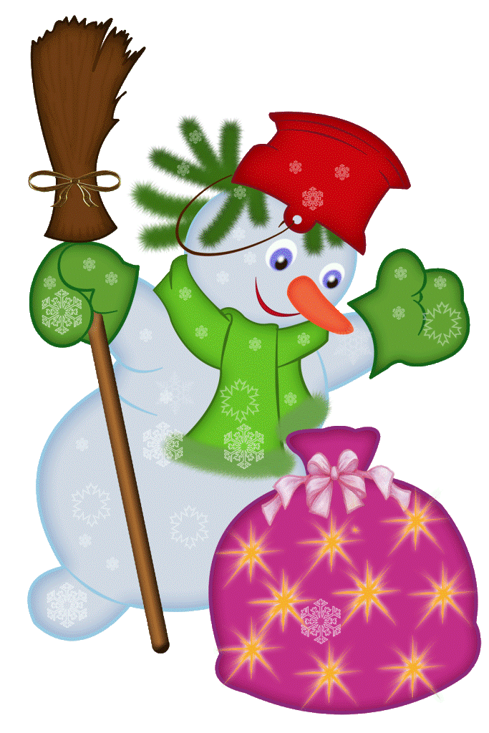
Появился во дворе
Он в холодном декабре.
Неуклюжий и смешной
У катка стоит с метлой.
К ветру зимнему привык
Наш приятель ...
СНЕГОВИК

Slide 3
Кто такой снеговик?
Простая снежная скульптура, создаваемая зимой — в основном, детьми.
Дух Зимы, которого просили о помощи, милосердии и уменьшении длительности холодов.
Выступает в качестве спутника Деда Мороза.

Slide 4
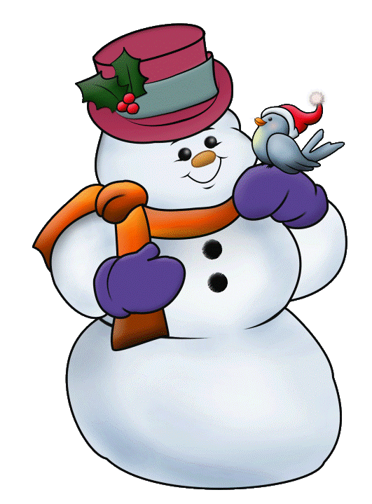
ЧИСТОПИСАНИЕ

Slide 5
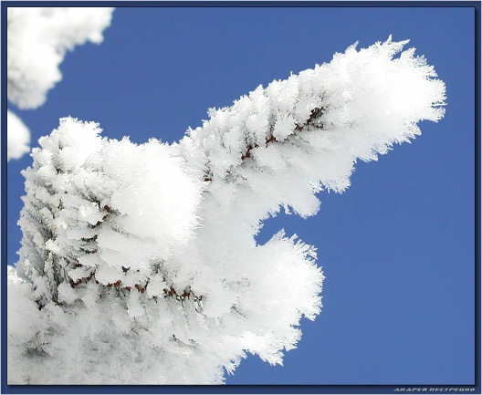
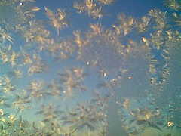
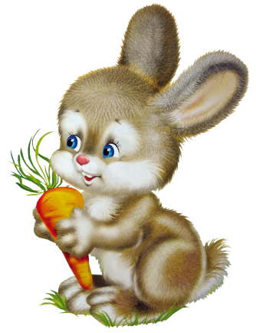
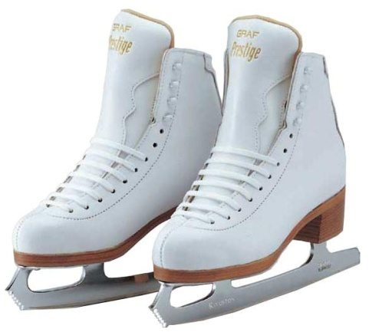
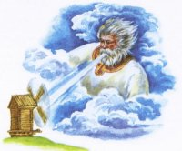
Словарная работа. Картинный диктант.
М О Р О З
И Н Е Й
п и н г в и н
З А Я Ц
В О Р О Н А
В Е Т Е Р
К О Н Ь К И

Slide 6
Имена существительные - это части речи, которые обозначают ПРЕДМЕТЫ
и отвечают на вопросы КТО? или ЧТО?

Slide 7
На какие две группы можно распределить слова?
одушевленные
неодушевленные
КТО?
ЧТО?
ЗАЯЦ
ВОРОНА
ПИНГВИН
ИНЕЙ
КОНЬКИ
МОРОЗ
ВЕТЕР

Slide 8
СЕГОДНЯ НА УРОКЕ:
Поможем Снеговику понять:
что такое имя существительное,
какие одушевленные,
и неодушевленные
имена существительные

Slide 9
Тема нашего урока
Одушевленные и неодушевленные
имена существительные

Slide 10
физкультминутка

Slide 17
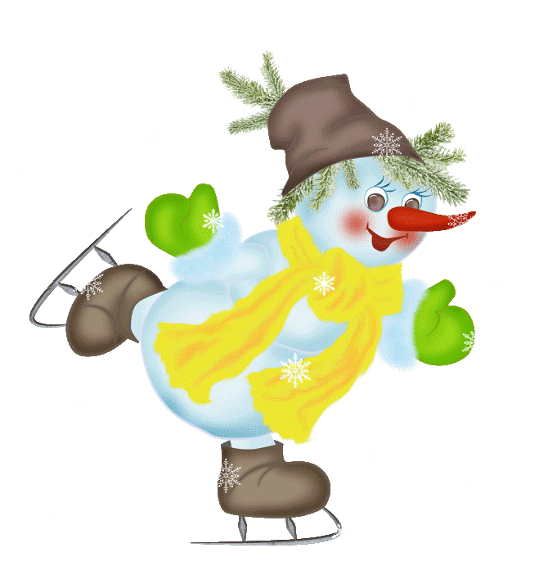
Работа по учебнику. Стр. 9, упр. 234

Slide 18
физкультминутка

Slide 19
Игра «Кто быстрее всех прочтёт, слово лишнее найдёт?»
Кошка, коньки, черепаха,
Туфли, тапочки, собака,
Лук, кабанчик, кабачок,
Платье, заяц, пиджачок.

Slide 20
Коньки рисуют на льду
забавные фигуры.

Slide 21
Домашнее задание. Стр. 9, упр. 235

Slide 22
Итоги урока

Slide 23
Продолжите любое предложение
- Было интересно…
- У меня получилось…
- Было трудно…
- Теперь я знаю…

Slide 24
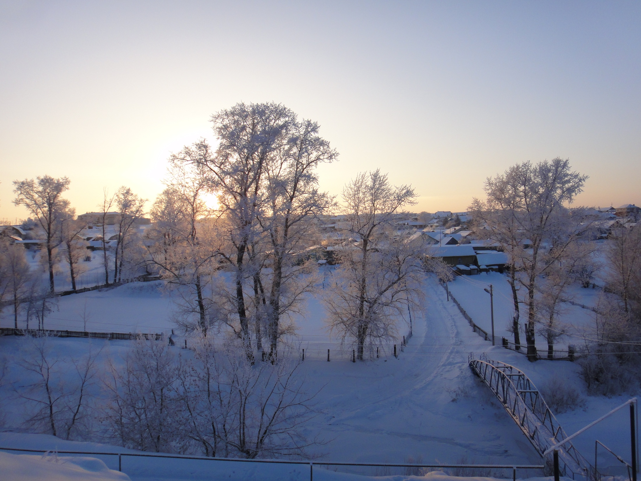
Спасибо за урок!

